Slide 1
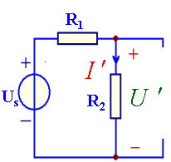
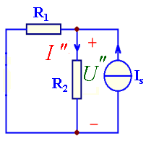
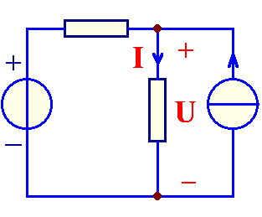
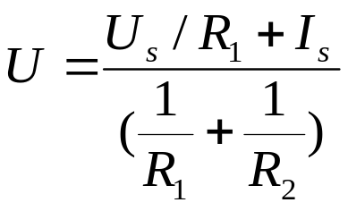
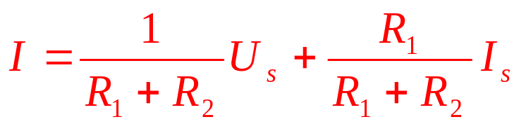
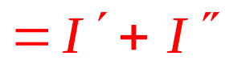
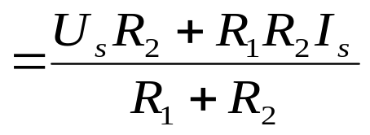
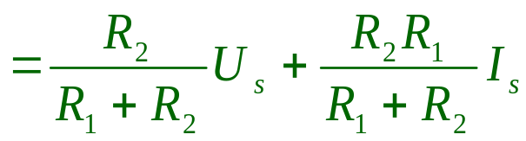

第四章 电路基本定理
4-1 叠加定理
一、引例
图示电路求电压U和电流I。
R₁
U_{s}
R₂
I_{s}
=
+
⊥

Slide 2
二、定理：
线性电路中任一条支路电流或电压等于各个独立电源单独作用时在该支路所产生的电流或电压的代数和。
（叠加性）
意义：说明了线性电路中电源的独立性。
注意：1、一个电源作用，其余电源置零：
电压源短路；
电流源开路；
受控源保留。
2、叠加时注意代数和的意义: 若激励单独作用时的响应分量与原响应分量方向一致取正号，反之取负。
3、叠加定理只能适用线性电路支路电流或支路电压的计算，不能计算功率，因为功率与电压或电流的关系是非线性的。

Slide 3
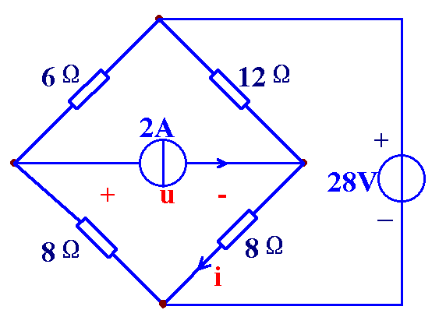
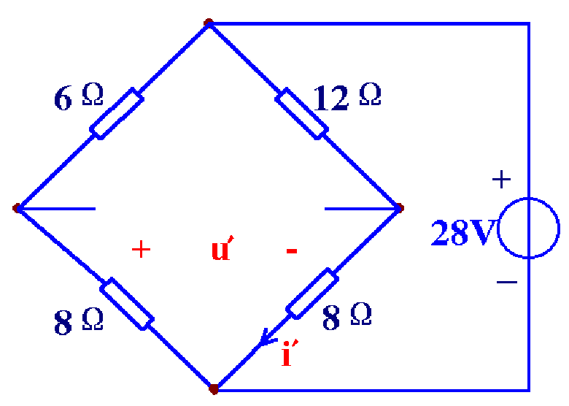
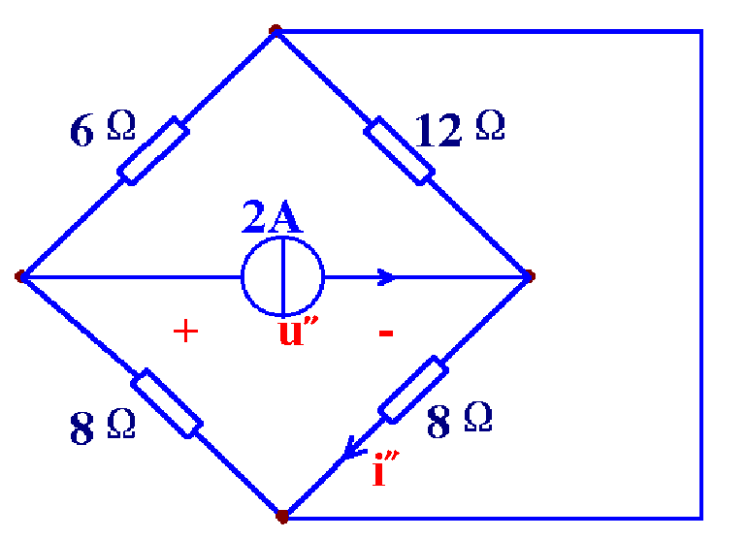
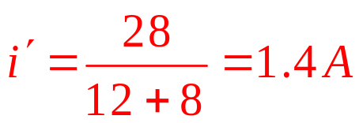

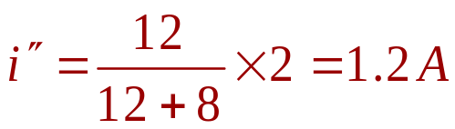



例1：
用叠加定理求图示电路中u和i。
1、28V电压源单独作用时：
2、2A电流源单独作用时：
3、所有电源作用时：

Slide 4
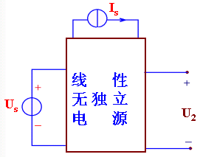






例2：图示电路，已知：
U_{s}=1V, I_{s}=1A时： U₂= 0V ； U_{s}=10V, I_{s}=0A时：U₂= 1V ；
求:U_{s}=0V, I_{s}=10A时：U₂= ?
解：
根据叠加定理，有
代入已知条件，有
因此，若U_{s}=0V, I_{s}=10A时：
联立解得

Slide 5
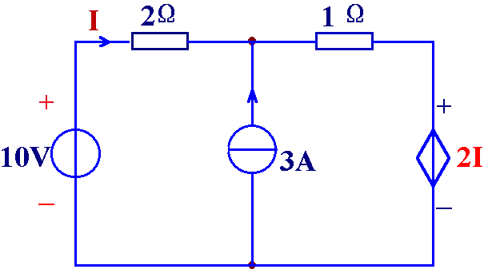
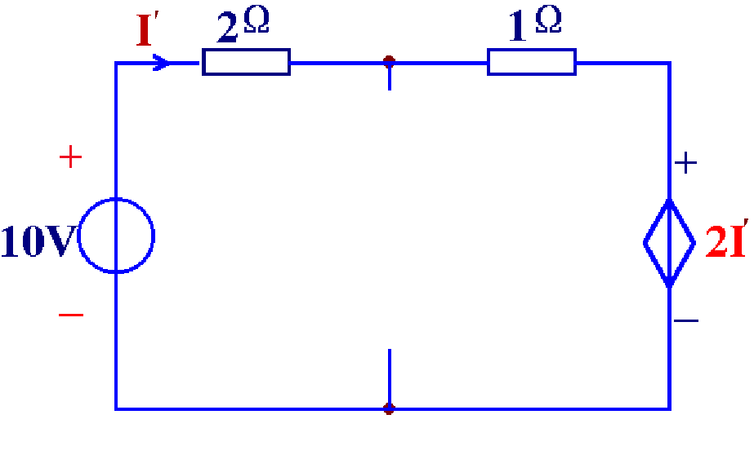
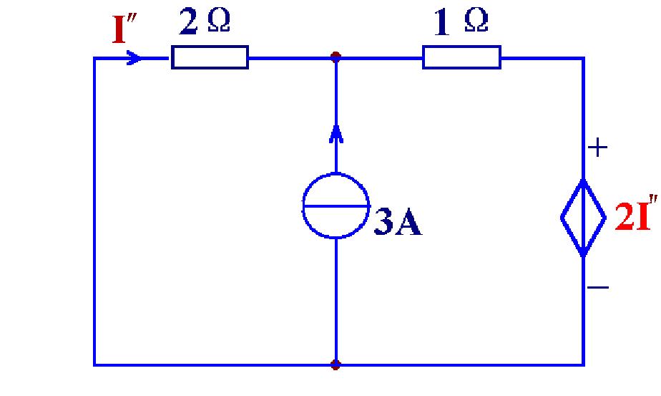

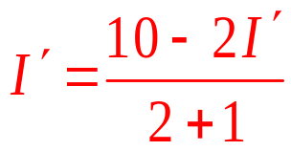

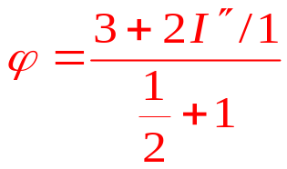
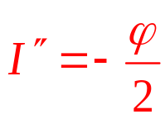
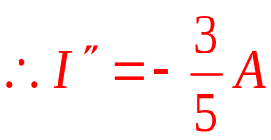
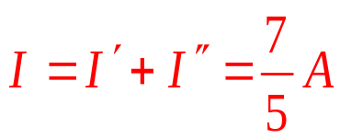
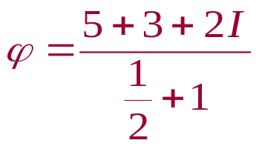
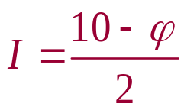
例3：
用叠加定理求图示电路中电流I。
ϕ
⊥
ϕ
1、10V电压源单独作用时：
总结：
1、含有受控源的电路：
a.受控源不能像独立电源一样应用叠加定理；b.独立电源单独作用时注意控制量的变化；
2、叠加定理是线性电路的基本定理，但不一定是求解电路的最简洁方法。
2、3A电流源单独作用时，有
⊥
3、所有电源作用时：
思考：若用节点法求？

Slide 6
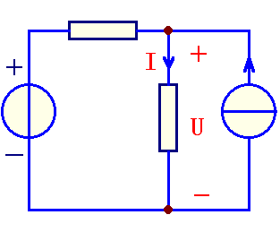
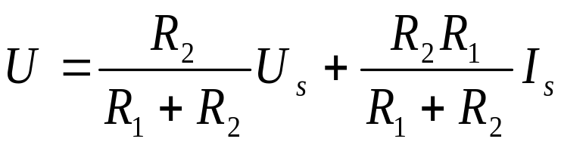

4-2 齐次定理
R₁
引例：
U_{s}
I_{s}
R₂
一、定理：线性电路中，当所有激励同时增大K倍时，其响应也相应增大K倍。（齐次性）
二、意义： 反映线性电路齐次性质。
注意：
1、激励是指独立电源；
2、只有所有激励同时增大时才有意义。

Slide 7
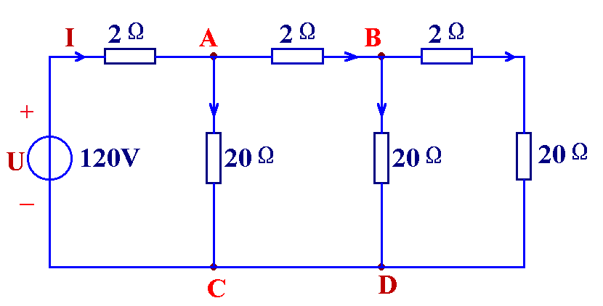
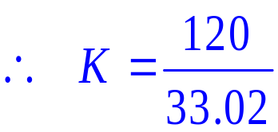
三、应用举例：
求图示电路各支路电流。
I₂
I₄
解:
递推法:
I₁
I₃
设I₄=1A
u_{BD}=22V
I₃=1.1A
I₂=2.1A
当U=120V时，有：
u_{AC}=26.2V
=3.63416
I₁=1.31A
根据齐次定理，有
I=3.41K=12.392A
I=3.41A
I1=1.31K=4.761A
I2=2.1K=7.632A
U=33.02V
I3=1.1K=3.998A
I4=1K=3.634A

Slide 8
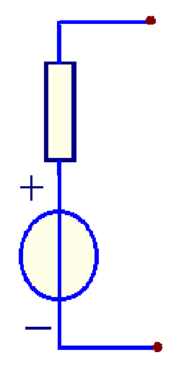
4-4 等效电源定理
无源
有源
一、线性有源单口网络对外电路作用可等效为一个理想电压源和电阻的串联组合。
R_{o}
其中：
电压源电压U_{o}为该有源单口网络的开路电压U_{oc}
电阻R_{o}为该有源单口网络的除源输入电阻R_{o}
说明：（1）该定理称为等效电压源定理，也称为戴维南定理
或代文宁定理（Thevenin’s Theorem）；
（2）由定理得到的等效电路称为戴维南等效电路，
U_{oc} 和R_{o}称为戴维南等效参数。
二、线性有源单口网络对外电路作用可等效为一个理想电流源和电阻的并联组合。
U_{o}

Slide 9
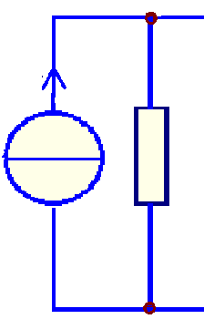
二、线性有源单口网络对外电路作用可等效为一个理想电流源和电阻的并联组合。
I₀
其中：
电流源电流I₀为该有源单口网络的短路电流I_{sc}
R_{o}
电阻R_{o}为该有源单口网络的除源输入电阻R_{o}
说明： （1） 该定理称为等效电流源定理，也称为诺顿定理
（Norton’s Theorem）；
（2）由定理得到的等效电路称为诺顿等效电路，
Isc和Ro称为诺顿等效参数。

Slide 10
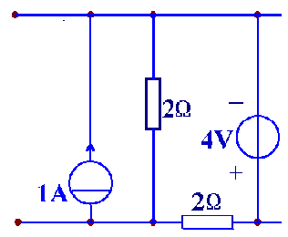
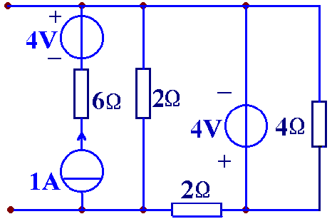
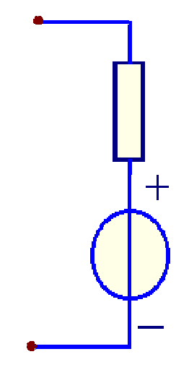
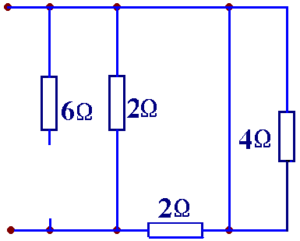
三、应用：
1、线性含源单口网络的化简
例1：求图示电路等效电源电路以及相应的等效参数。
+
U_{oc}
-
1Ω
U_{oc}=-1V
R_{o}
R_{o}= 1Ω
-1V

Slide 11
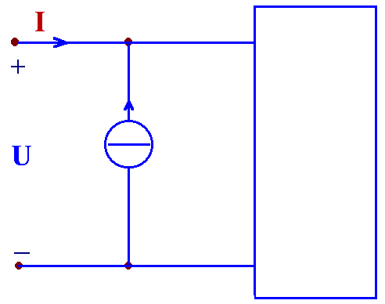

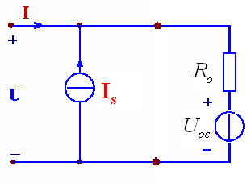



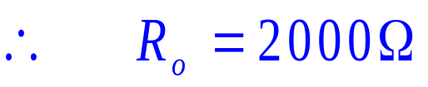

例2：已知图示网络的伏安关系为：
含源网络
N
U = 2000 I +10
并且， I_{s}=2mA.
求：网络N的戴维南等效电路。
I_{s}
设网络N 的戴维南等效电路参数为U_{oc}和R_{o}，则有
解：
因 U = 2000 I +10
故
2000 I，
10

Slide 12
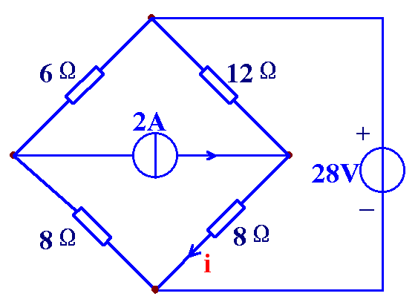
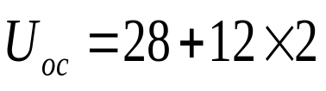
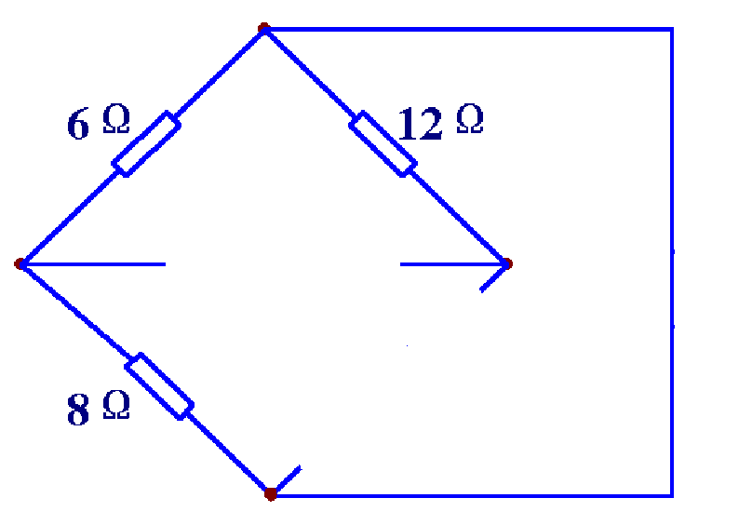
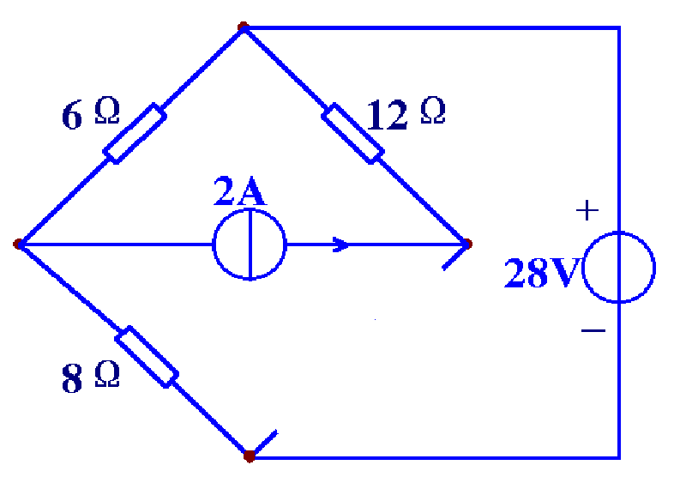
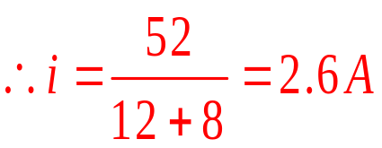
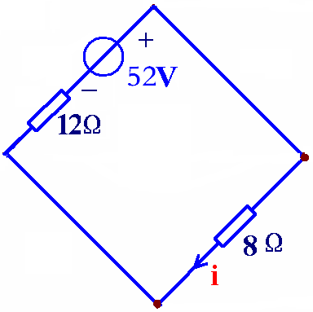
2、求某一条支路的响应。
解：
例3：用等效电源定理求图示电路中的电流 i。
总结：
此类题“求某条支路的响应”可以考虑采用戴维南等效定理或者诺顿定理，步骤如下——
a.移去待求支路，形成含源单口网络；
b.求戴维南等效参数Uoc、Ro，画出戴维南等效电路，注意要和原图尽量相像（或求Isc、Ro，画出诺顿电路）；
c.接入待求支路，求出支路响应。
移去待求支路求Uoc和Ro ：
=52v
除去独立电源求RO：
R_{o} =12Ω
画出戴维南等效电路
接入待求支路求响应。
+
U_{oc}
-
⇑
R_{o}

Slide 13
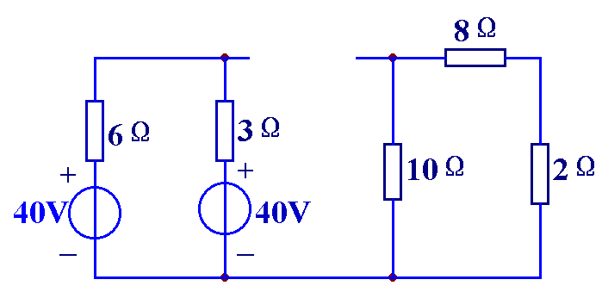
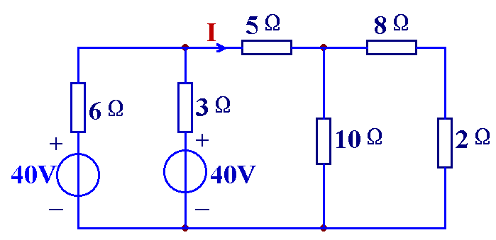
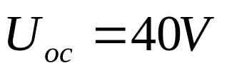
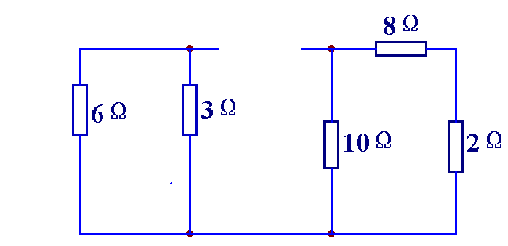
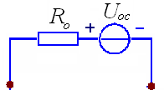
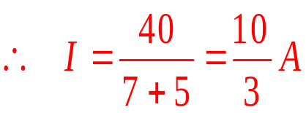

例4：图示电路，用戴维南定理求电流 I。
+ U_{oc} -
解：
移去待求支路求Uoc和Ro：
R_{o}
除去独立电源：
R_{o} =7Ω
画出戴维南等效电路，并接入待求支路求响应。

Slide 14
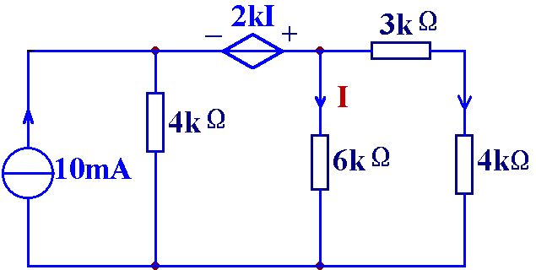












例5：图示电路，用戴维南定理求电流 I₂。
3、含受控源电路分析
解：
移去待求支路,有
I₂
除源外加电压,有
由等效电路得:
+
u
-
I₂
i
+
U_{oc}
-

Slide 15





例6：求出图示电路的戴维南等效电路。
αI
αi
i
+
U_{oc}
-
+
u
-
(10-6α)kΩ
15V
解：
2. 外加电源法求除源输入电阻R_{o}:
1. 求开路电压U_{oc}:
由除源等效电路,有：
由于开路，I=0，故有
=(10-6α)kΩ
= 15V
3. 所求电路的戴维南等效电路如右图

Slide 16


注意：
+
U_{oc}
-
1、等效电源的方向；
2、除源输入电阻R_{o}求法：
（1）等效变换法（除源）
（2）外加电源法 （除源）
（3） 开路短路法（ U_{oc} 、 I_{sc} ）
3、含受控源单口有源网络不一定同时存在两种等效电源；
4、含源单口网络与外电路应无耦合；
5、含源单口网络应为线性网络；
6、等效参数计算。
I_{o}
R_{o}
I_{sc}
U_{o}
适用范围：不含受控源
注意 u、i 为关联参考方向
（注意：不除源）
例如：
1、R0=0，则，不存在等效电流源，即，诺顿等效电路不存在，只存在恒定的电压源；
2、R0=∞，则，不存在等效电压源，即，戴维南等效电路不存在，只存在恒定的电流源。
受控源及控制量均在线性含源网络内部。
I
线 性 含 源网 络
A
任 意 网 络
B
+
U
-

Slide 17








练习： 图示电路分别求R=2Ω、6 Ω 、18 Ω时的电流 I，
并求R所吸收的功率P。
解：
I
当R=2Ω时： I=3A ，P=18W;
当R=6Ω时： I=2A ，P=24W;
当R=18Ω时：I=1A ，P=18W.
+ U_{oc} -

Slide 18








4-5 最大功率传输定理
引例：
R_{o}
R_{L}
U_{o}
一、定理：
一个实际电源模型向负载R_{L}传输能量，当且仅当R_{L}= R_{o}时，才可获最大功率P_{m}，并且：
R_{o}
I_{o}
R_{L}
或

Slide 19







二、应用举例：
例1：求R=？可获最大功率，并求最大功率P_{m}=?
解：
移去待求支路求：
除去独立电源求：
R_{o} =8Ω
画出戴维南等效电路，并接入待求支路求响应。
由最大功率传输定理可知
R=R_{o} =8Ω
P_{m} =50W

Slide 20
















例2：（1）求电阻R为多少时可获最大功率？
（2）求此最大功率为多少？并求电源的效率.
解：
ϕ
移去R有：
除去独立电源,有
=6Ω
⊥
画出等效电路，有：
R=R_{o} =6Ω
由最大传输定理，得： P_{m} =3/8W
U_{oc}

Slide 21
本章小结:
1 叠加定理:
线性电路中任一条支路电流或电压等于各个独立电源单独作用时在该支路所产生的电流或电压的代数和。
齐次定理:
线性电路中，当所有激励增大K倍时，其响应也相应增大K倍。

Slide 22
3 等效电源定理:
线性含源单口网络对外电路作用可等效为一个理想电压源和电阻的串联组合或一个理想电流源和电阻的并联组合。
4 最大功率传输定理:
一个实际电源模型（U_{o}、R_{o}）向负载R_{L}传输能量，当且仅当R_{L}= R_{o}时，才可获最大功率P_{m}。

Slide 23
本章导学复习

Slide 24









练习1： 用叠加定理求图示电路中电流I。
⊥
若用节点法求：

Slide 25



















练习2： 图示电路，N为含有独立源的网络，已知 时， ，开路电压 ； 时， 。求R的值，并求 时的 和 。
设
解:
当
同时利用叠加定理和齐次定理

Slide 26








练习3：用等效电压源定理化简此二端电路。
解：

Slide 27




用等效变换法求解上例

Slide 28




















练习4：用戴维南定理求图示电路中的电流 。
解：

Slide 29








练习5：图示N为含源线性电阻性网络。当R₂=6Ω时，U₂=6V，I₁=-4A；当R₂=15Ω时，U₂=7.5V，I₁=-7A。求R₂=？可获得最大功率，并求P_{max}.
解：

Slide 30






















练习6： 求图示电路的等效电流源电路。

Slide 31

















练习7：用等效电流源定理求 。

Slide 32











练习8：如图示电路，求R为何值时能获得最大功率 ， 为多大？
（2）求等效电阻 。
（3）画出其等效电压源模型。
（4）根据最大功率传输定理可知
（1）求开路电压 。

Slide 33










练习9：图示电路，求其等效的电流源电路，并求该端口电路向外可提供的最大功率。
（短路电流的求解思路，请参照教材例4.5）
节点法：
最大功率传输定理

Slide 34




















练习10：图示电路，R为多大时可获得最大功率并求该最大功率。
（1）求开路电压
（2）求等效电阻
（3）画出戴维南等效电路
（4）应用最大功率传输定理

